Slide 1




Aspectos principales sobre
Información general sobre la contratación de seguros
Propuesta:

Slide 2


DEFINICIONES IMPORTANTES:
*Contrato de seguro
*Solicitante o contratante:
Es el acuerdo por el cual una persona traslada a la aseguradora un riesgo (posibilidad de que ocurra o no un acontecimiento), que no depende de su voluntad y que puede causarle daños personales o materiales y la aseguradora se obliga de conformidad con las condiciones pactadas en el contrato de seguro (póliza de seguro) a indemnizar, reparar o compensar al asegurado o beneficiario.
El asegurado o contratante siempre está obligado al pago de la prima correspondiente.
*También se denomina “póliza de seguro”.
Persona que le solicita a la aseguradora un seguro para tener cobertura en sí mismo o sus bienes o para una tercera persona o sus bienes.
Asegurado:
Es la persona interesada en la cobertura de los riesgos.
Código de Comercio de Guatemala, Artículo 875
Pueden ser la misma persona
*Beneficiario:
*Aseguradora:
La persona que tiene derecho a recibir, en caso de siniestro, la cobertura indicada en el contrato.
Entidad autorizada legalmente por la Junta Monetaria y supervisada por la Superintendencia de Bancos, que asume los riesgos indicados en la póliza.
Código de Comercio y
sib.gob.gt - Importancia del Seguro

Slide 3

DEFINICIONES IMPORTANTES:
*Prima:
*Cobertura:
Es el precio del seguro que el contratante debe pagar a la aseguradora.
Son los riesgos especificados en la póliza, a los que la aseguradora se obliga a resarcir, indemnizar o pagar en caso de siniestro.
Riesgo:
Es la eventualidad de todo caso fortuito que pueda provocar la pérdida prevista en la póliza.
Código de Comercio de Guatemala, Artículo 875
*Exclusiones:
Riesgos, situaciones, hechos o actos que no cubre el seguro.
Siniestro:
*Deducible:
Es la ocurrencia del riesgo asegurado.
Código de Comercio de Guatemala, Artículo 875
Es la cantidad a cargo del asegurado, en caso de ocurrir un siniestro relacionado con el riesgo cubierto en el contrato de seguro (póliza).
El deducible debe quedar pactado en el contrato y la aseguradora lo descuenta de la indemnización correspondiente.
*Suma asegurada:
Es el monto máximo que la aseguradora está obligada a pagar por la ocurrencia de un siniestro.
*Coaseguro:
Cuando dos o más aseguradoras cubren el mismo riesgo.
También ocurre cuando el asegurado tiene una participación en el siniestro, según se disponga en la póliza.
*Reclamo:
Es la solicitud que realiza el asegurado a la aseguradora para la cobertura en caso de siniestro.
Código de Comercio y
sib.gob.gt - Importancia del Seguro

Slide 4

DOCUMENTACIÓN CONTRACTUAL:
Una póliza de seguro incluirá diversos documentos, dependiendo del tipo de seguro de que se trate. Comúnmente, las aseguradoras dan diversas coberturas mediante seguros individuales, colectivos y de comercialización masiva.
Es importante que identifique que tipo de seguro es para saber que documentos debe incluir su póliza, a continuación se detallan e identifican los documentos aplicables para cada tipo de seguro.
Seguro Individual
Es un contrato de seguro que proporciona cobertura a una persona y/o sus bienes.
Seguro de comercialización masiva
Fundamento Legal:
El contrato de seguro se regula en el Código de Comercio de Guatemala, en los artículos 673 y del 874 al 1038.
Es un contrato de seguro sin mayor complejidad técnica y de fácil manejo para el asegurado, susceptible de estandarización vendido por personas jurídicas con las que las aseguradoras celebran un contrato de comercialización. Este es un seguro individual.
Seguro Colectivo
Es un contrato de seguro que proporciona cobertura a un grupo de personas aseguradas.

Slide 5
DOCUMENTACIÓN CONTRACTUAL:
Es importante que identifique que tipo de seguro es para saber que documentos debe incluir su póliza, a continuación se detallan e identifican los documentos aplicables para cada tipo de seguro.
S. Individual
Solicitud de seguro:
S.I.
S.C.
S.C.M.
S. Colectivo
Es el documento que llena el solicitante de un seguro, mediante el cual pide de la entidad aseguradora, las coberturas descritas en el mismo; esta solicitud puede incluir un cuestionario. Este quedará en poder de la aseguradora.
S. de comercialización masiva
Carátula de seguro:
S.I.
S.C.M.
Es el documento que contiene un resumen de la póliza, es decir, que incluye información sobre la cobertura del asegurado. (Para el seguro colectivo, esta información consta en el certificado individual de seguro).
Fundamento Legal:
El contrato de seguro se regula en el Código de Comercio de Guatemala, en los artículos 673 y del 874 al 1038.
Condiciones generales:
S.I.
S.C.
S.C.M.
Es el documento que incluye las condiciones sobre como funcionará el seguro.

Slide 6
DOCUMENTACIÓN CONTRACTUAL:
S. Individual
Condiciones particulares:
S. Colectivo
S.I.
S.C.
Es el documento que se adhiere a una póliza de seguro en el que se modifican las condiciones generales y/o adicionan coberturas. Algunas pólizas no requerirán este documento.
*También se denomina “Anexo” o “Endoso”
S. de comercialización masiva
Consentimiento de seguro:
S.C.
Es el documento en el que una persona manifiesta su voluntad de adherirse a un seguro colectivo.
Certificado individual de seguro:
S.C.
Fundamento Legal:
El contrato de seguro se regula en el Código de Comercio de Guatemala, en los artículos 673 y del 874 al 1038.
Es el documento que emiten las aseguradoras a favor del asegurado que se adhiere a un contrato de seguro colectivo que contiene las coberturas, las principales condiciones generales de la póliza de seguro y las condiciones particulares del asegurado. (Hace las veces de carátula)
Nota:
La documentación deberá indicar su número de póliza.

Slide 7


PERSONAS QUE TIENEN LA FACULTAD DE VENDERLE UN SEGURO
a) Aseguradora.
Entidad autorizada legalmente por la Junta Monetaria y supervisada por la SIB, que asume los riesgos indicados en la póliza.
b) Intermediarios de seguros:
Agente dependiente
Agente independiente
Corredores de seguros
c) Comercializadores masivos:
Personas jurídicas que celebran un contrato de comercialización
con la aseguradora.
Nota:
En todo caso, la aseguradora está obligada a entregarle su póliza que debe contener como mínimo la información indicada en el artículo 887 del Código de Comercio.

Slide 8

Recibir información clara y precisa por parte de quien le vende el seguro sobre: las coberturas, prima, exclusiones, deducibles y otros elementos importantes del contrato, así como, la forma en que recibirá atención oportuna sobre sus consultas, dudas o reclamos.*
Pedir la rectificación de la póliza, si encuentra que no concuerda con su solicitud de seguro (dentro de los 15 días siguientes al recibo de la póliza).
Art. 673 Código de Comercio de Guatemala,
Recibir la póliza del seguro físicamente o por medios de comunicación electrónicos.
Art. 887 Código de Comercio de Guatemala
Dar su consentimiento, en caso desee recibir su póliza por medios de comunicaciones electrónicas.*
Recibir atención oportuna sobre cualquier consulta, duda o reclamos.*
Dar por terminado anticipadamente el contrato de seguro. No aplica para contratos de seguro de personas y de transporte por viaje.
Art. 907 Código de Comercio de Guatemala
Ser notificado sobre modificaciones a la cobertura de su póliza, si exigieren contraprestaciones mayores a las originalmente pactadas.
Art. 899 Código de Comercio de Guatemala
¿Cuáles son sus derechos mínimos cómo asegurado?
* sib.gob.gt - Importancia del Seguro

Slide 9

Verificar que en los documentos que la aseguradora le entregue, se indique la resolución mediante la cual se aprobó o registró en la Superintendencia de Bancos el texto de contrato de seguro.
Reglamento para la Comercialización Masiva de Seguros, Art. 13
Brindar información verídica y entregar los documentos que la compañía de seguros le requiera para la contratación del seguro. Especialmente, todos los hechos que tengan importancia para la apreciación del riesgo.
Código de Comercio de Guatemala, Art. 880 y 881
Efectuar el pago de la prima en la forma y con la periodicidad pactada.
Código de Comercio de Guatemala, Art. 892
Comunicar a la aseguradora las agravaciones esenciales que tenga el o los riesgos asegurados, el día siguiente hábil a aquel que las conozca.
Código de Comercio de Guatemala, Art. 912
En caso de ocurrir un siniestro, deberá comunicárselo a la aseguradora. Salvo se haya dispuesto lo contrario, el aviso deberá darse por escrito dentro de un plazo de 5 días.
Código de Comercio de Guatemala, Art. 896
Brindar información a la aseguradora sobre los hechos relacionados con el siniestro.
Código de Comercio de Guatemala, Art. 897
Comunicar a la aseguradora sus cambios de dirección.
Código de Comercio de Guatemala, Art. 905
Dar aviso a la aseguradora en caso de que tenga más de una póliza que lo ampare frente al mismo riesgo.
Código de Comercio de Guatemala, Art. 923
¿Cuáles son sus obligaciones
como asegurado?

Slide 10
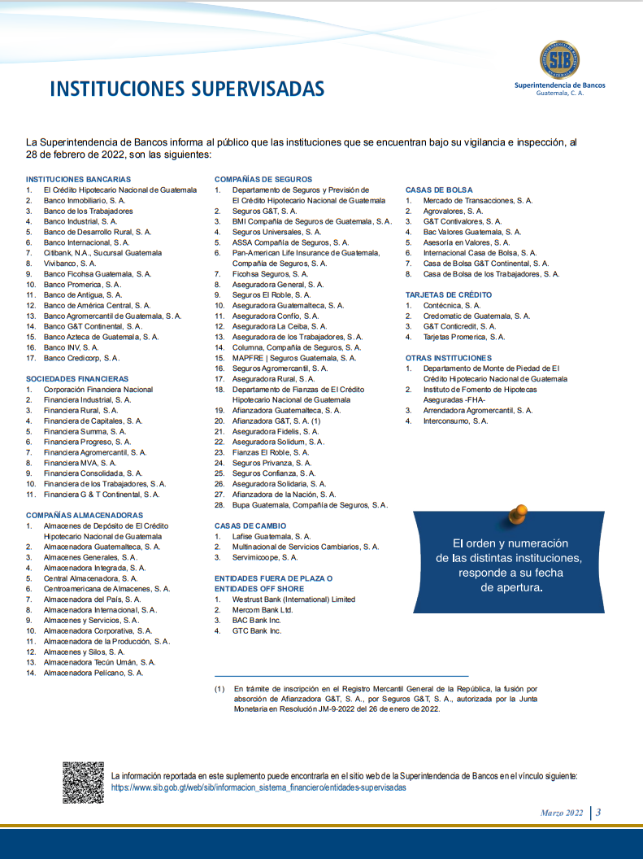
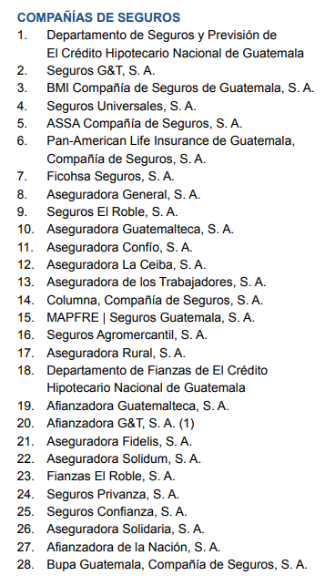
Entidades que tienen facultad legal para actuar
como su aseguradora:
Nota:
Recuerde que únicamente estas aseguradoras pueden contratar un seguro con usted.

Slide 11

¿Cuáles son las principales obligaciones de las aseguradoras?
Entregar las pólizas de seguros, pudiendo enviarlas a través de medios de comunicación electrónicos, previo consentimiento del asegurado o contratante. Código de Comercio de Guatemala, Art. 887 Proporcionar información clara y precisa sobre: las coberturas, prima, exclusiones, deducibles y otros elementos importantes del contrato.* Brindar información oportuna sobre las consultas, dudas o reclamos de los asegurados.* Responder del siniestro y el pago de reclamos a los asegurados o beneficiarios de acuerdo con lo establecido en el contrato de seguro. Ley de la Actividad Aseguradora, Art. 34 El asegurador responderá del siniestro aunque haya sido causado por culpa del asegurado o de las personas respecto de las cuales responde civilmente, y sólo será valida la clausula que lo libere en caso de culpa grave del asegurado. Código de Comercio de Guatemala, Art. 903 Comunicar a los asegurados sus cambios de dirección. Código de Comercio de Guatemala, Art. 905
* sib.gob.gt - Importancia del Seguro

Slide 12

¿Cuáles son las principales obligaciones de los intermediarios de seguros? Ley de la Actividad Aseguradora, Art. 83
Informar al interesado en comprar un seguro, la calidad con la que actúa para intermediar seguros. Asesorar e informar al asegurado o contratante del seguro, en forma detallada, sobre las condiciones del contrato. Asesorar a los asegurados o sus beneficiarios en la presentación, seguimiento y cobranza de los reclamos. Revisar las pólizas de los negocios de seguros a su cargo, para comprobar si están o no de acuerdo con las estipulaciones y condiciones requeridas por escrito por el asegurado o contratante. Comunicar inmediatamente a la aseguradora y, en su caso, al asegurado, sobre cualquier modificación del riesgo que tenga conocimiento; asimismo, comunicar al asegurado cualquier variación que se produzca en las condiciones del contrato como consecuencia de la modificación del riesgo.

